Slide 1




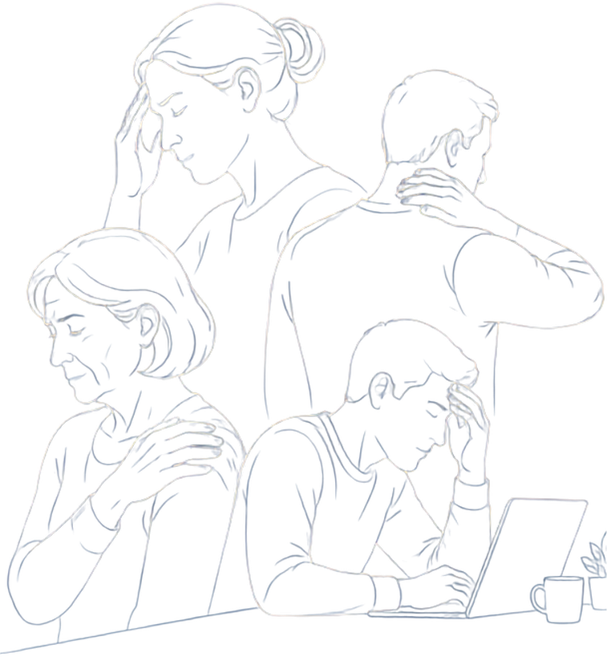


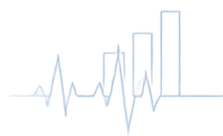




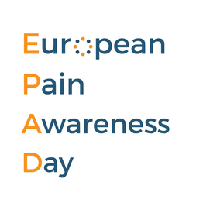
Dia Europeu da Dor 2026
O CUSTO OCULTO DA DOR
DATA
LOCAL
ORADOR(ES)

Slide 2



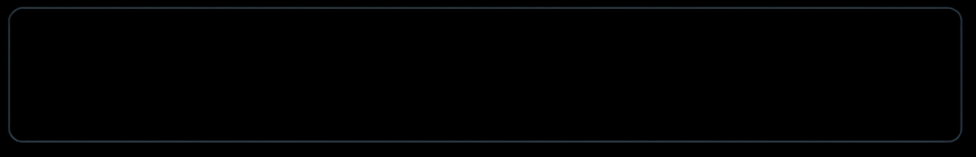







O que é a dor crónica?
1
em 5
adultos na Europa
vive com dor crónica.
Persiste durante mais de 3 meses
Uma das principais causas de incapacidade
As formas mais comuns de dor crónica incluem:
Dores de cabeça
Dor neuropática
Dor
pós-cirúrgica
Dor lombar
Artrite
A dor crónica não é apenas um sintoma -
é uma condição de saúde complexa por si só

Slide 3



Os custos ocultos da dor crónica
150 milhões
3-10% do PIB
1 em cada 2 pessoas
de europeus vivem
com dor crónica
perdidos anualmente
através de custos de saúde, absentismo, presentismo,
e reforma antecipada
afirma que a dor afeta a sua capacidade de trabalhar
20% da população adulta
a dor intensa pode reduzir a probabilidade de emprego a tempo inteiro em até 20 pontos percentuais

Slide 4
















A dor afeta mais do que a saúde.
Qualidade de vida
Bem-estar
mental
Trabalho
Educação
Participação social
Outros aspetos da vida
Afeta também a economia europeia.
Participação laboral
Produtividade
Sistemas de saúde
Crescimento económico

Slide 5








Todos têm um papel a desempenhar
Reduzir o peso da dor crónica exige ação de todos nós.
PROFISSIONAIS DE SAÚDE
DOENTES &
O PÚBLICO
EMPREGADORES
& EMPRESAS
DECISORES POLÍTICOS
Financia
Deteta
Compreende
Cria
a prevenção, sensibilização
e investigação
sinais precoces
de dor e risco
a dor e
procura ajuda cedo
ambientes de trabalho
inclusivos
Inclui
Oferece
Faz-te ouvir
Permite
a dor crónica nas políticas
de saúde
cuidados conservadores e
soluções comprovadas
porque a tua
voz molda as políticas
trabalho flexível e
apoio ao regresso
Educa
Investe
Apoia
os doentes sobre gestão
e recuperação
Mantém-te ativo
no bem-estar
dos teus colaboradores
a investigação e os cuidados
primários
e informado

Slide 6






Agir no teu país
01
02
03
04
05
06
RECONHECE
INVESTE
INTEGRA
MELHORA
APOIA
COLABORA
a dor crónica como uma condição evitável
em campanhas públicas e programas no local de trabalho
a dor nas estratégias de prevenção, envelhecimento e DNT do teu país
a gestão da dor através da adoção de da CID-11 e de ferramentas digitais para a dor
a participação no local de trabalho
com plataformas nacionais do SIP e organizações de dor
2
1
A ação precoce melhora os resultados para os indivíduos e para a sociedade.
1
DNT = doenças não transmissíveis
2
CID-11 = Classificação Internacional de Doenças, 11.ª revisão

Slide 7
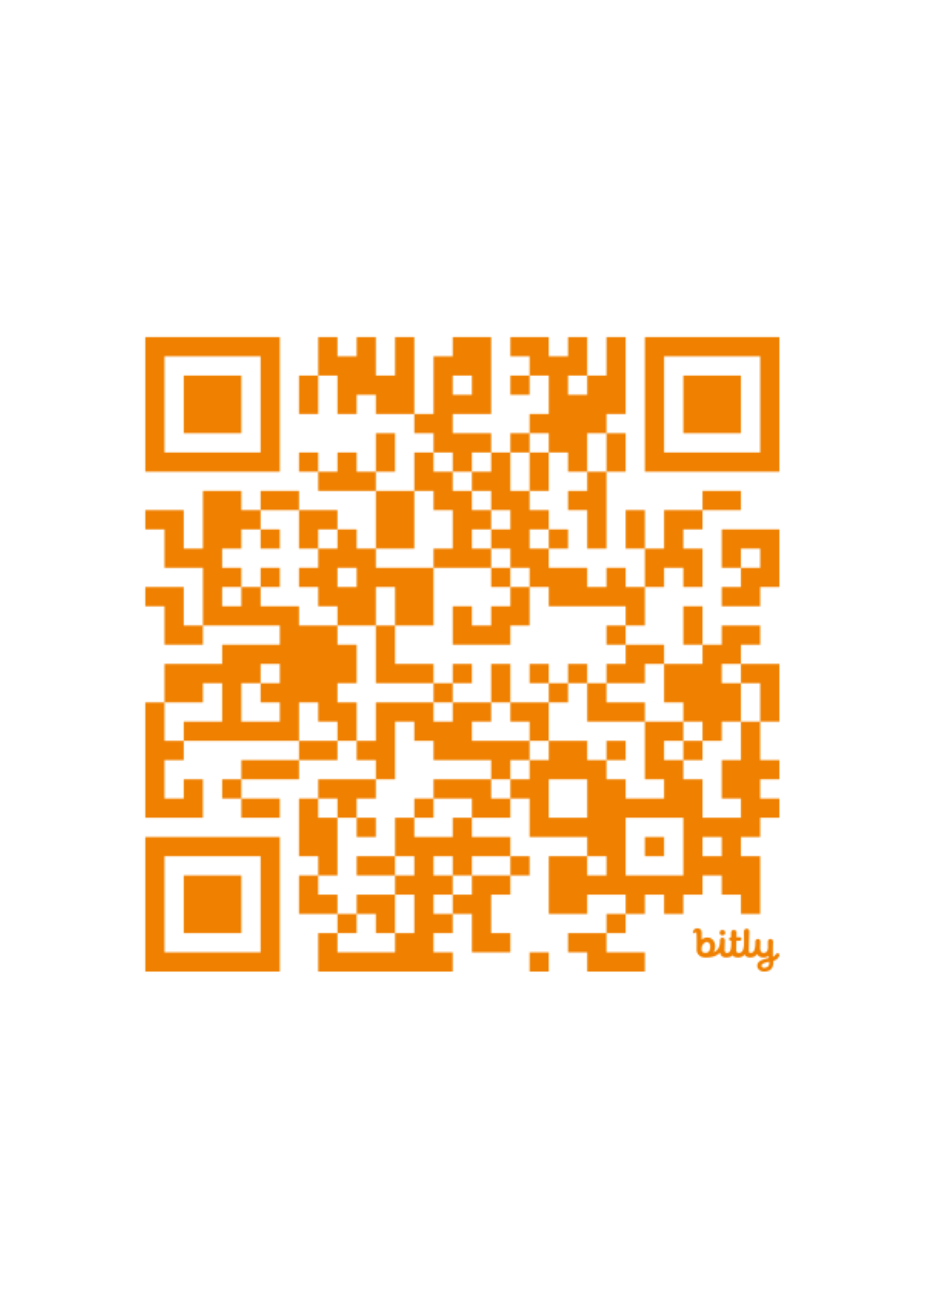





Adere à campanha
Dia Europeu da Dor 2026
Tema: O custo oculto da dor
?
Saber mais
Lê o código QR
#
Partilha a mensagem
#EPAD2026
Contacto
melinda.borzsak@efic.org angela.palomares@efic.org
EF
C
EUROPEAN PAIN FEDERATION

Slide 8
Obrigado!

